Slide 1

用户中心使用分析PPT
作者：大数据部门袁青野

Slide 2
前 言
QIAN YAN
用户中心新版本上线(app_v:2.0.4)后
需要研究很多功能的使用情况，并记录重要指标
此分析报告针对这部分内容进行探索性研究
数据采集时间范围：5月8日-5月31日

Slide 3
1
基本指标统计分析
2
新功能统计分析
目 录
3
分析报告总结
Contents
4
工 作 不 足 之 处
5
后续工 作 计 划

Slide 4
基本指标统计分析
1
分模块pv
分模块uv
跳转率pv
跳转率uv
重返率
页面逗留平均时长

Slide 5
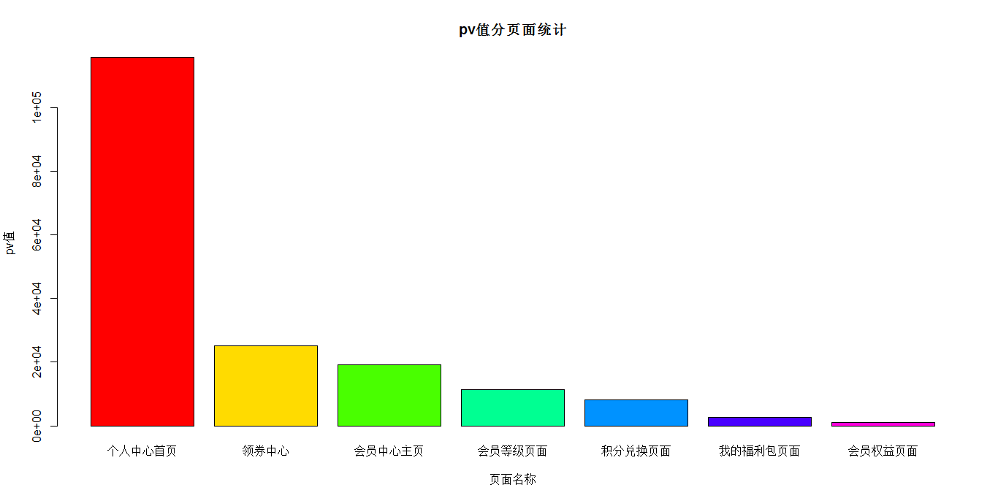
分模块pv
请在此处输入您的文本或者复制您的文本粘贴到此处，请在此处输入您的文本或者复制您的文本粘贴到此处。

Slide 6
分模块pv
 | page_name | pv
1 | 个人中心首页 | 115793
2 | 领券中心 | 25098
3 | 个人中心首页-会员中心主页 | 19231
4 | 个人中心会员等级页面 | 11344
5 | 个人中心积分兑换页面 | 8258
6 | 会员中心我的福利包页面 | 2561
7 | 会员中心会员权益页面 | 1140
从表格可以看出，个人中心首页访问流量并不出人意料是第一，领券中心超过会员中心排在第二（很可能与他在首页占据重要位置有关，之后是会员等级，积分兑换等页面，差距不大；我的福利包和会员权益页面流量较少）

Slide 7
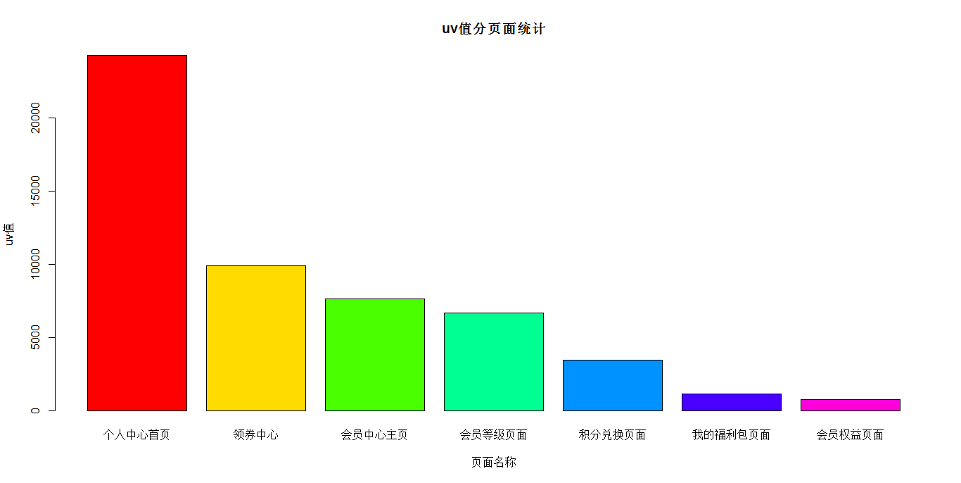
分模块uv
请在此处输入您的文本或者复制您的文本粘贴到此处，请在此处输入您的文本或者复制您的文本粘贴到此处。

Slide 8
分模块uv
 | page_name | uv
1 | 个人中心首页 | 24264
2 | 领券中心 | 9885
3 | 个人中心会员等级页面 | 7651
4 | 个人中心首页-会员中心主页 | 6685
5 | 个人中心积分兑换页面 | 3458
6 | 会员中心我的福利包页面 | 1156
7 | 会员中心会员权益页面 | 755
人数上的排名次序与页面流量完全一致，不过数量上差距减少了不少，这很可能是由于部分活跃用户经常点击造成的页面流量上的比较大的差距

Slide 9
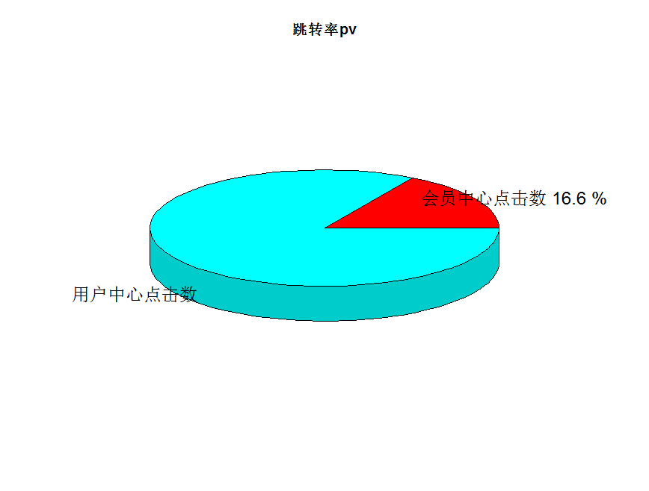
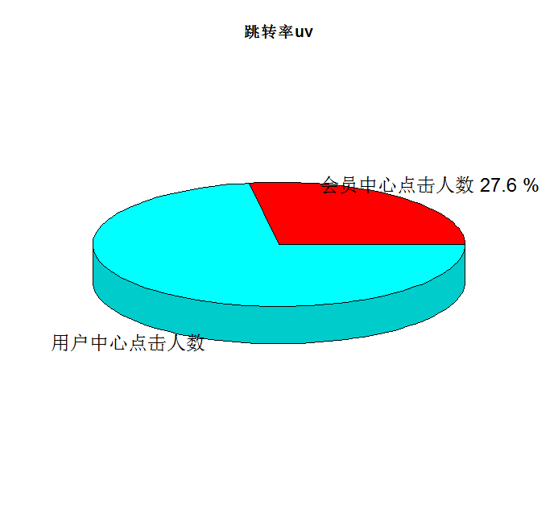
跳转率
从用户中心到会员中心的跳转率方面，流量跳转达到16.6%，这表示每有100次对用户中心的点击，就会相应有16.6次对会员中心的点击
而在人数上，27.6%的跳转率表明进入用户中心的人中，有27.6%的人会进入会员中心

Slide 10
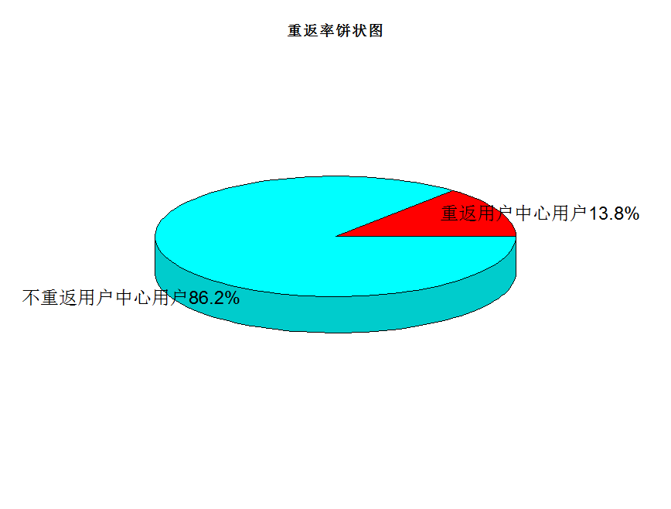
重访率
衡量用户是否重访用户中心
计算用户是否会在计量周期内（非同一天）再次回归用户中心，统计显示全部用户中，大概有13.8%之后的某天会再次访问用户中心

Slide 11
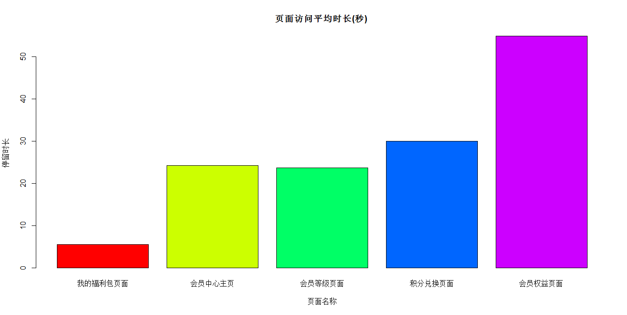
访问页面平均时长
这部分得到的信息并不完全，根据已经有的信息我们可以得到五个页面的平均访问时长
用户在福利包停留时间很短，在积分兑换和会员权益会待更长的时间

Slide 12
新功能统计分析
2
用户任务完成情况
每日签到数
权益获取
积分兑换

Slide 13
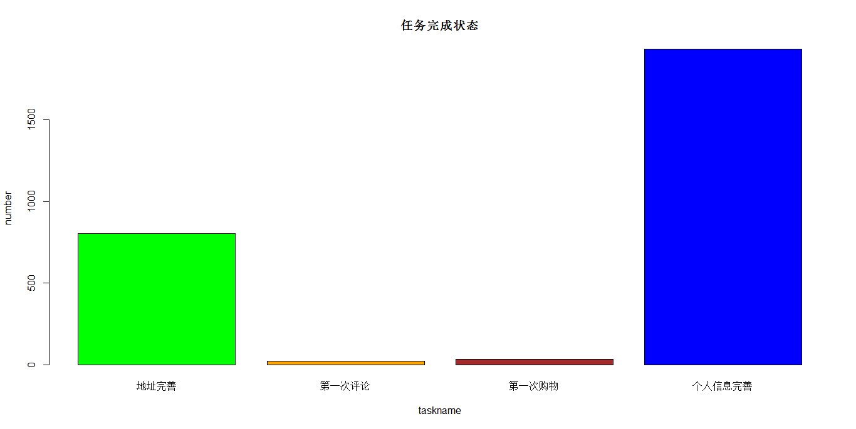
用户任务完成情况
用户完成任务情况（线上）：
用户信息完善方面达到的普及程度最高，地址完善也很多，第一次评论和第一次线上交易相对较少

Slide 14
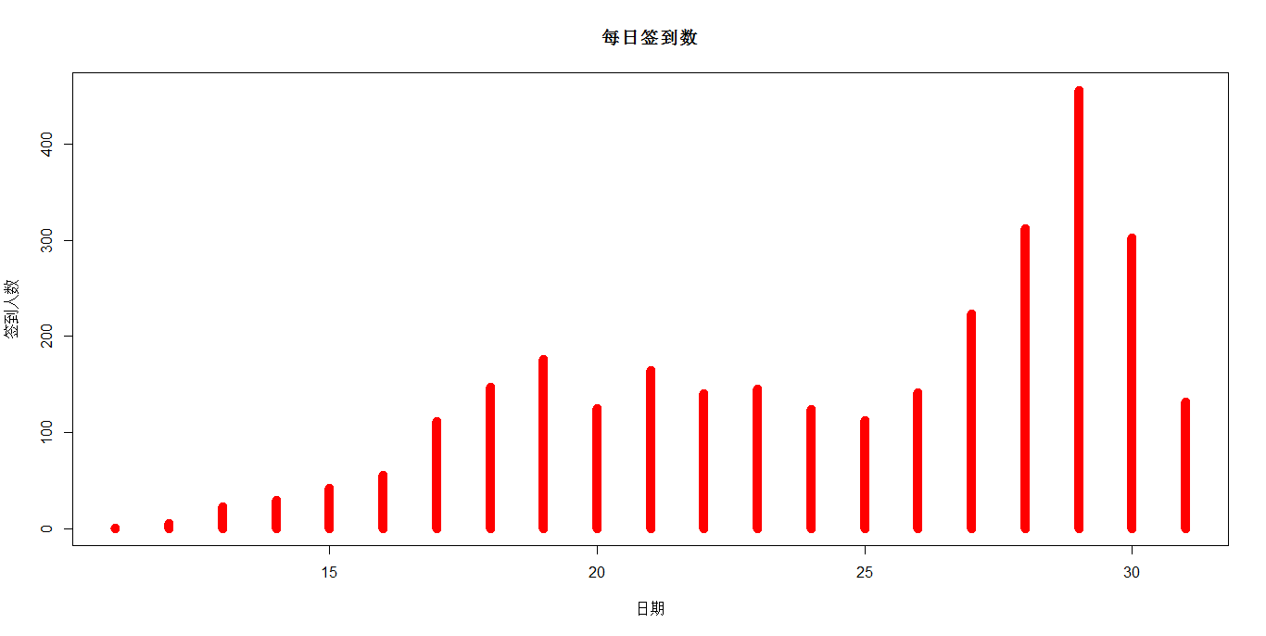
每日签到数
用户的签到情况：
整体情况是签到的人越来越多，但也要留意周期性起伏的背后原因

Slide 15
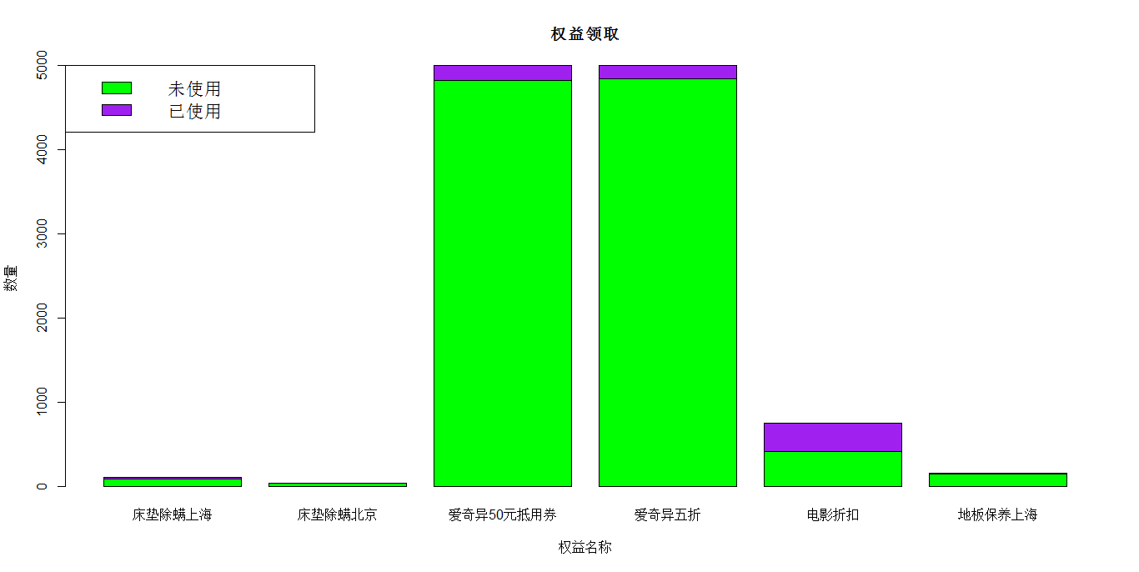
权益获取
用户的权益领取情况：
电影折扣是完成比率最高的，爱奇异的两种服务也有部分领取，其他的服务领取很少

Slide 16
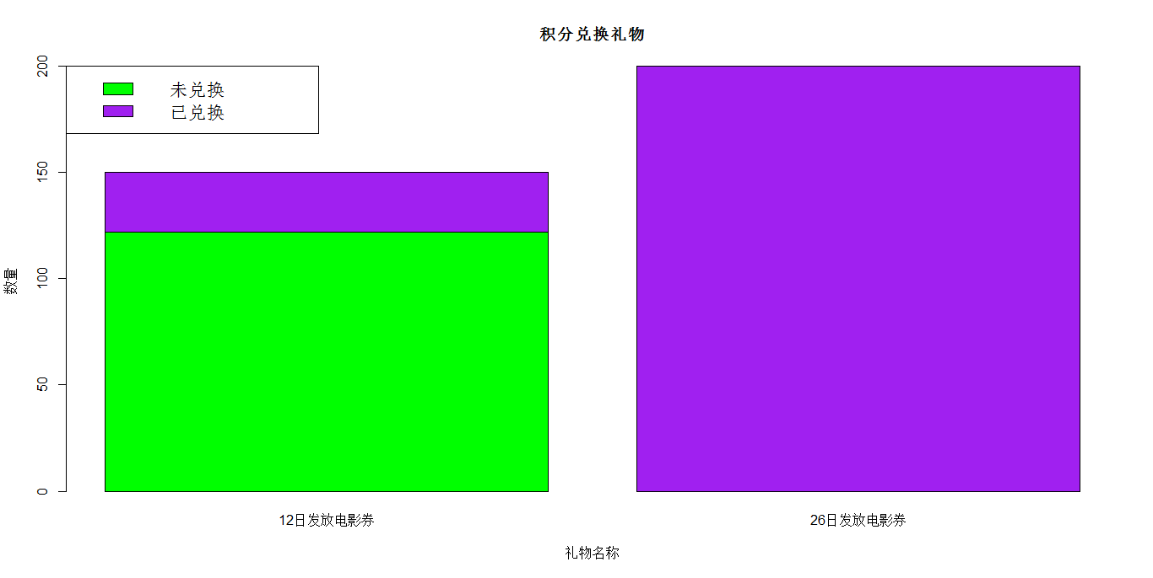
积分兑换礼物
积分兑换礼物方面，分析了初次发放电影券和26日第二次发放电影券，可以看到第二次的兑换率明显高过第一次

Slide 17
分析总结
3

Slide 18
分析总结
分析总结
跳转率
任务完成
26%左右的人进入用户中心后会进一步跳转到会员中心
用户有完成简单任务的驱动力，但是涉及购买和评论的任务，动力较弱，希望加强用户的互动性
重访率
权益获取
13.8%的人会在访问用户中心之后再次访问用户中心，用户黏性相对较小
权益获取方面，用户对于电影折扣的兴趣非常明显，而对于一些比较直接的线下服务至少目前没有太参与，这可能是多方面原因造成
签到曲线
积分兑换
用户的签到曲线总体上升，但是有周期性波动，要仔细研究这种周期性波动背后的驱动因素
26日的积分兑换表现出了比12日积分兑换更大的热情

Slide 19
工作不足之处
4

Slide 20
工 作 完 成 情 况
没有进行比较细维度pv/uv分析，比如区分新老用户，ios/android用户等
签到等新功能也没有就时间上进行分维分析
维度
对于平均值和总数量统计多，对于极端值，最大最小值关注偏少，里面有很多信息
简单的数值分析统计多，深层次计算少
数值
工作不足之处
分析大部分局限于一个周期，时间比对较少
新旧版本比对较少
线上线下比对较少
对比
从现象角度入手，没有去从抓本质角度统计
没有使用相应方法排除干扰，找出最大因素
对于先进的建模工具考虑较少
原因

Slide 21
后续工作计划
5

Slide 22
后续工作计划
多维度分析
包括从时间上更细，以及其他方式维度更细化的进行分析
对比分析
对比线上线下，不同时间段，新旧功能，新旧版本之间的差别
数值计算
除了平均值和总数外，要考虑极端值和异常值的分析，加深计算的深度，得到更多信息
原因分析
通过一定方法排除干扰因素
采用更先进建模方法进行处理
不仅要从现象入手，也要从可能的本质入手数据
需要推动数据建设，得到需要的数据

Slide 23
PPT模板下载：www.1ppt.com/moban/ 行业PPT模板：www.1ppt.com/hangye/
节日PPT模板：www.1ppt.com/jieri/ PPT素材下载：www.1ppt.com/sucai/
PPT背景图片：www.1ppt.com/beijing/ PPT图表下载：www.1ppt.com/tubiao/
优秀PPT下载：www.1ppt.com/xiazai/ PPT教程： www.1ppt.com/powerpoint/
Word教程： www.1ppt.com/word/ Excel教程：www.1ppt.com/excel/
资料下载：www.1ppt.com/ziliao/ PPT课件下载：www.1ppt.com/kejian/
范文下载：www.1ppt.com/fanwen/ 试卷下载：www.1ppt.com/shiti/
教案下载：www.1ppt.com/jiaoan/ PPT论坛：www.1ppt.cn
THANKS

